Slide 1
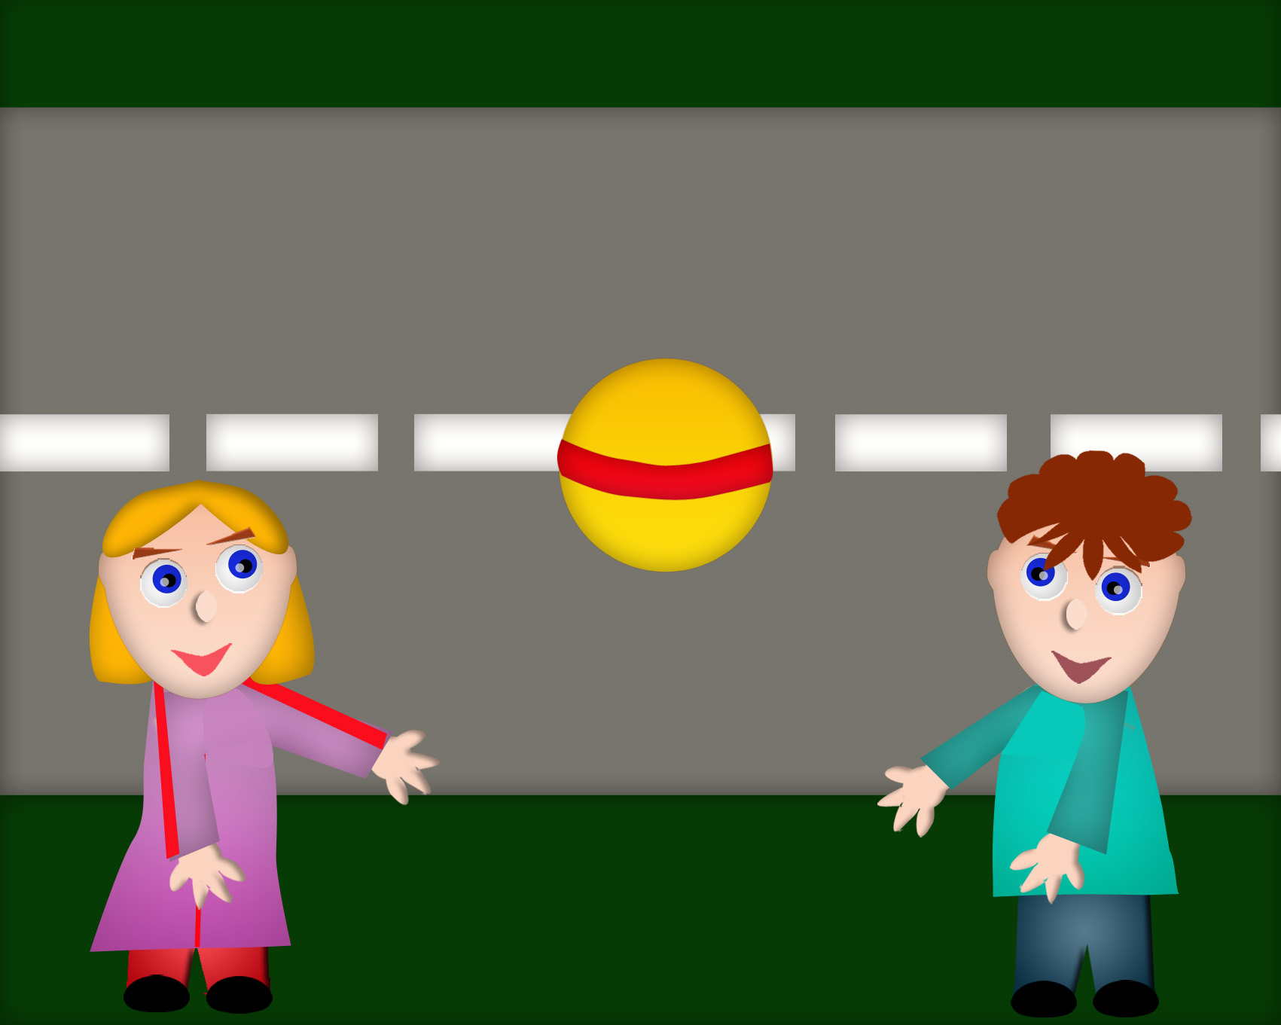
Муниципальное образовательное учреждение
дополнительного образования детей
Центр детского и юношеского технического творчества
Международный конкурс для детей и педагогов "Транспорт вокруг нас"
ОСТОРОЖНО, ДЕТИ:
ТРАНСПОРТ МИМО ЕДЕТ!
Автор – Баранова Юлия, 9 лет
г. Рыбинск, 2015 год

Slide 2
Маленькие дети,
Ни за что на свете
Не ходите, дети
На шоссе играть!

Slide 3
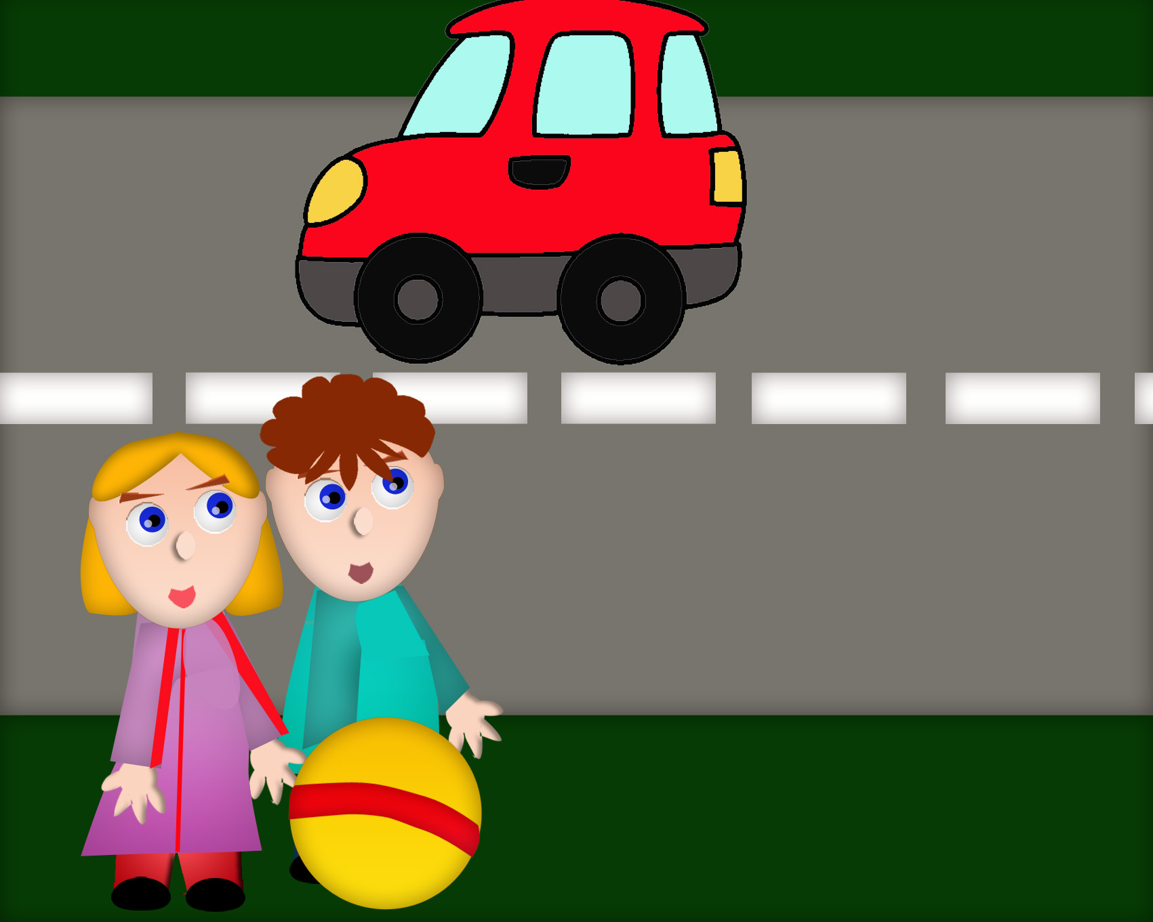
На шоссе машины…

Slide 4
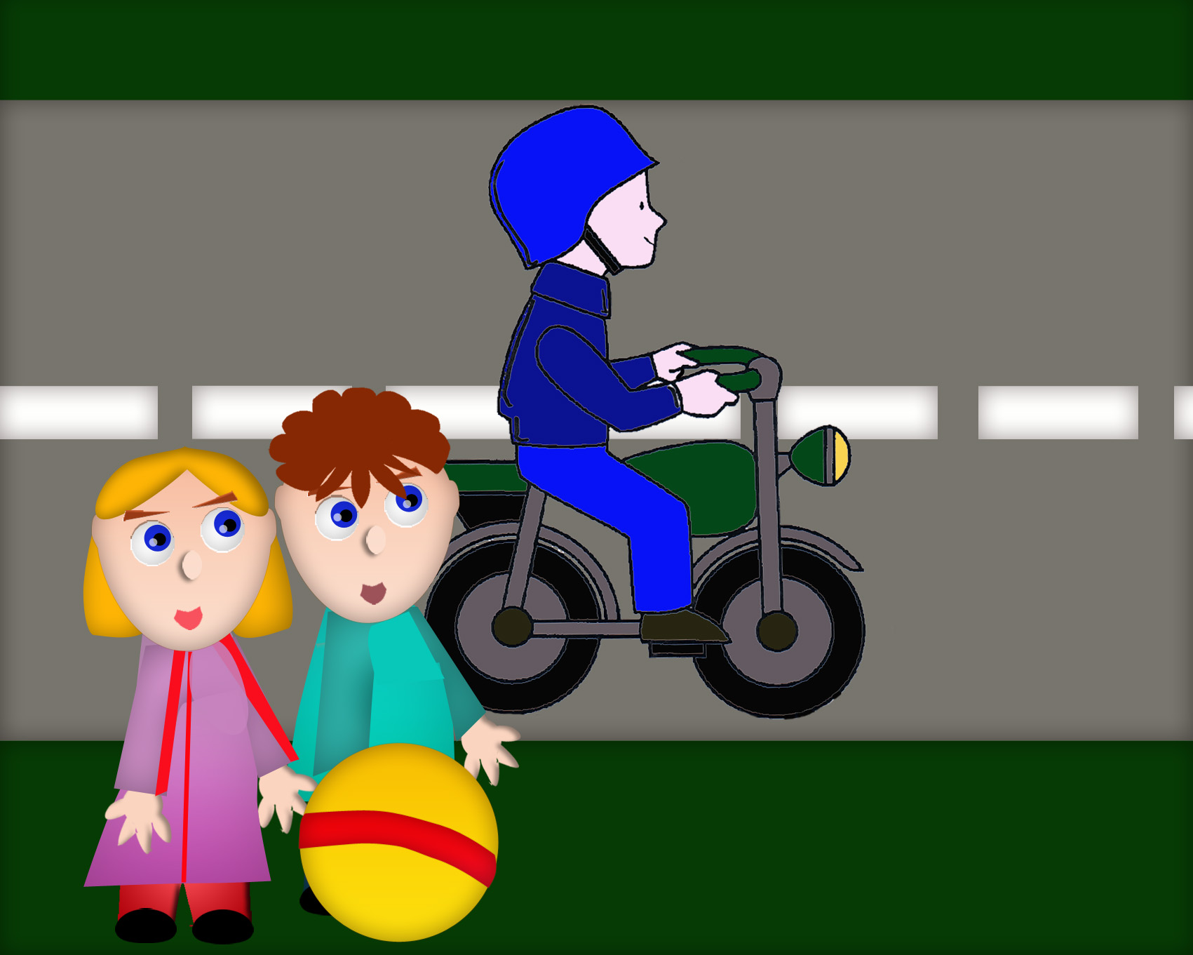
На шоссе мопеды…

Slide 5
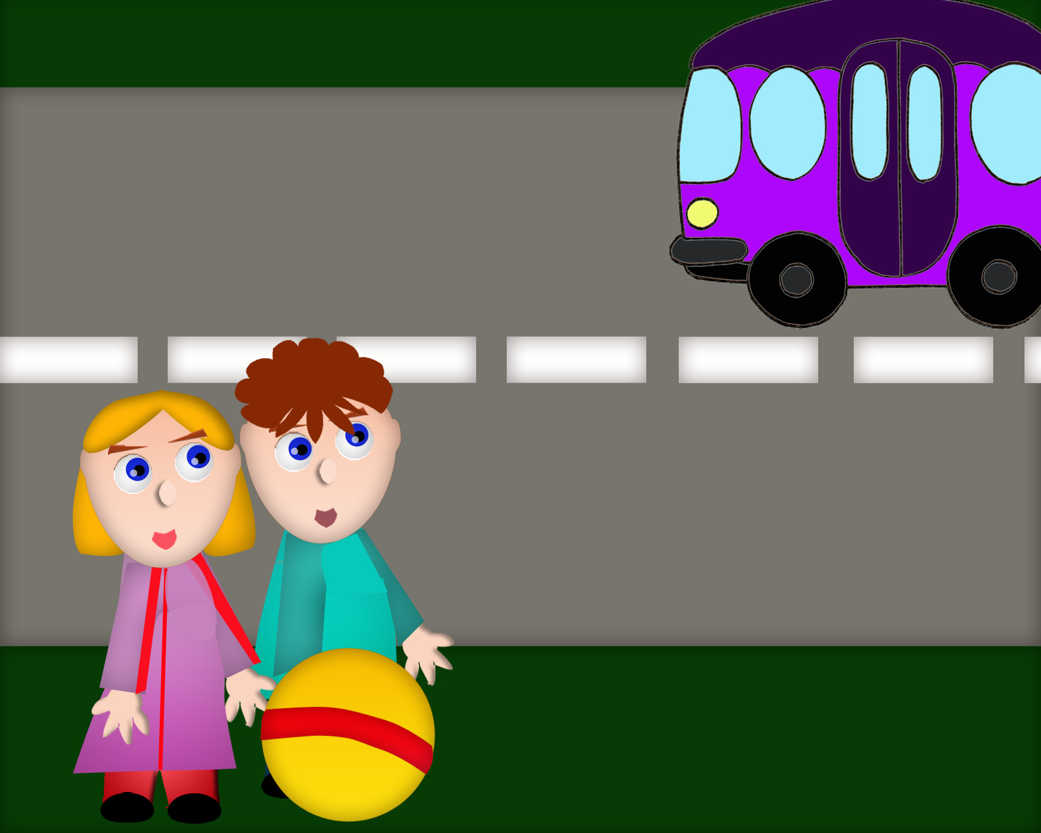
На шоссе автобусы…

Slide 6
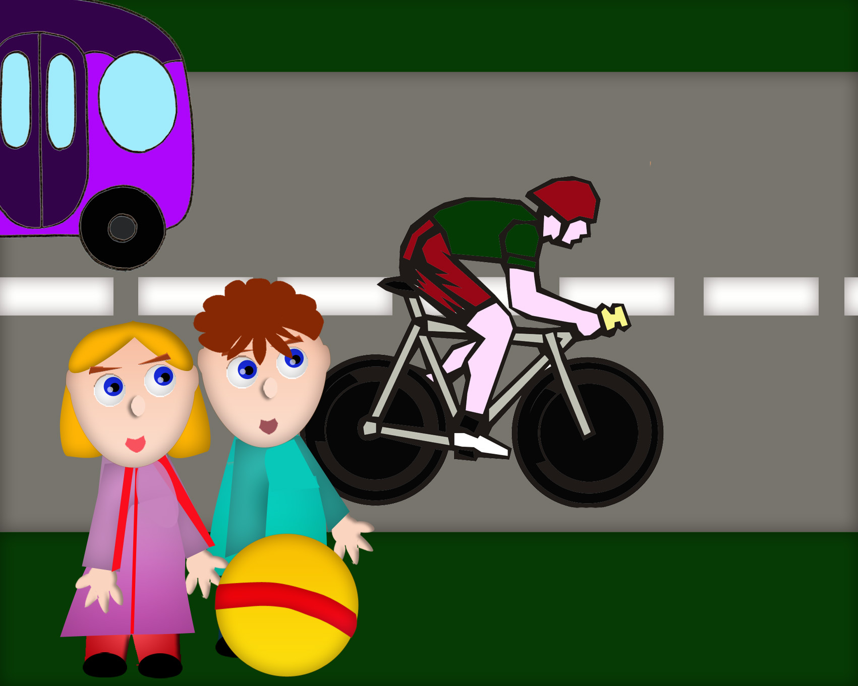
И велосипеды!

Slide 7
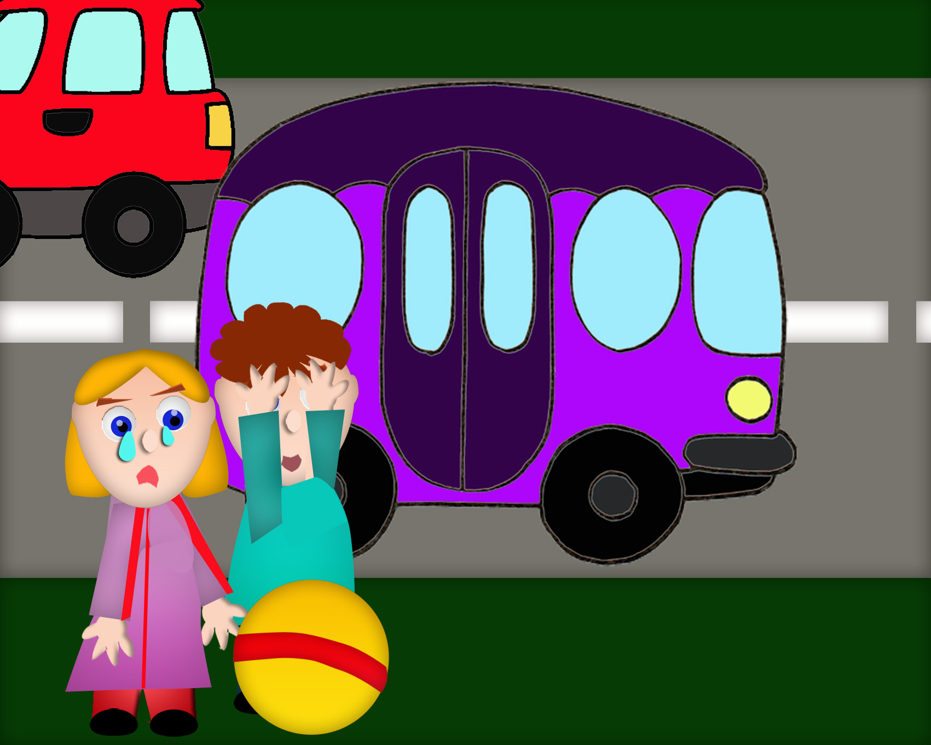
Будут с ног сбивать,
Бибикать, обгонять…

Slide 8
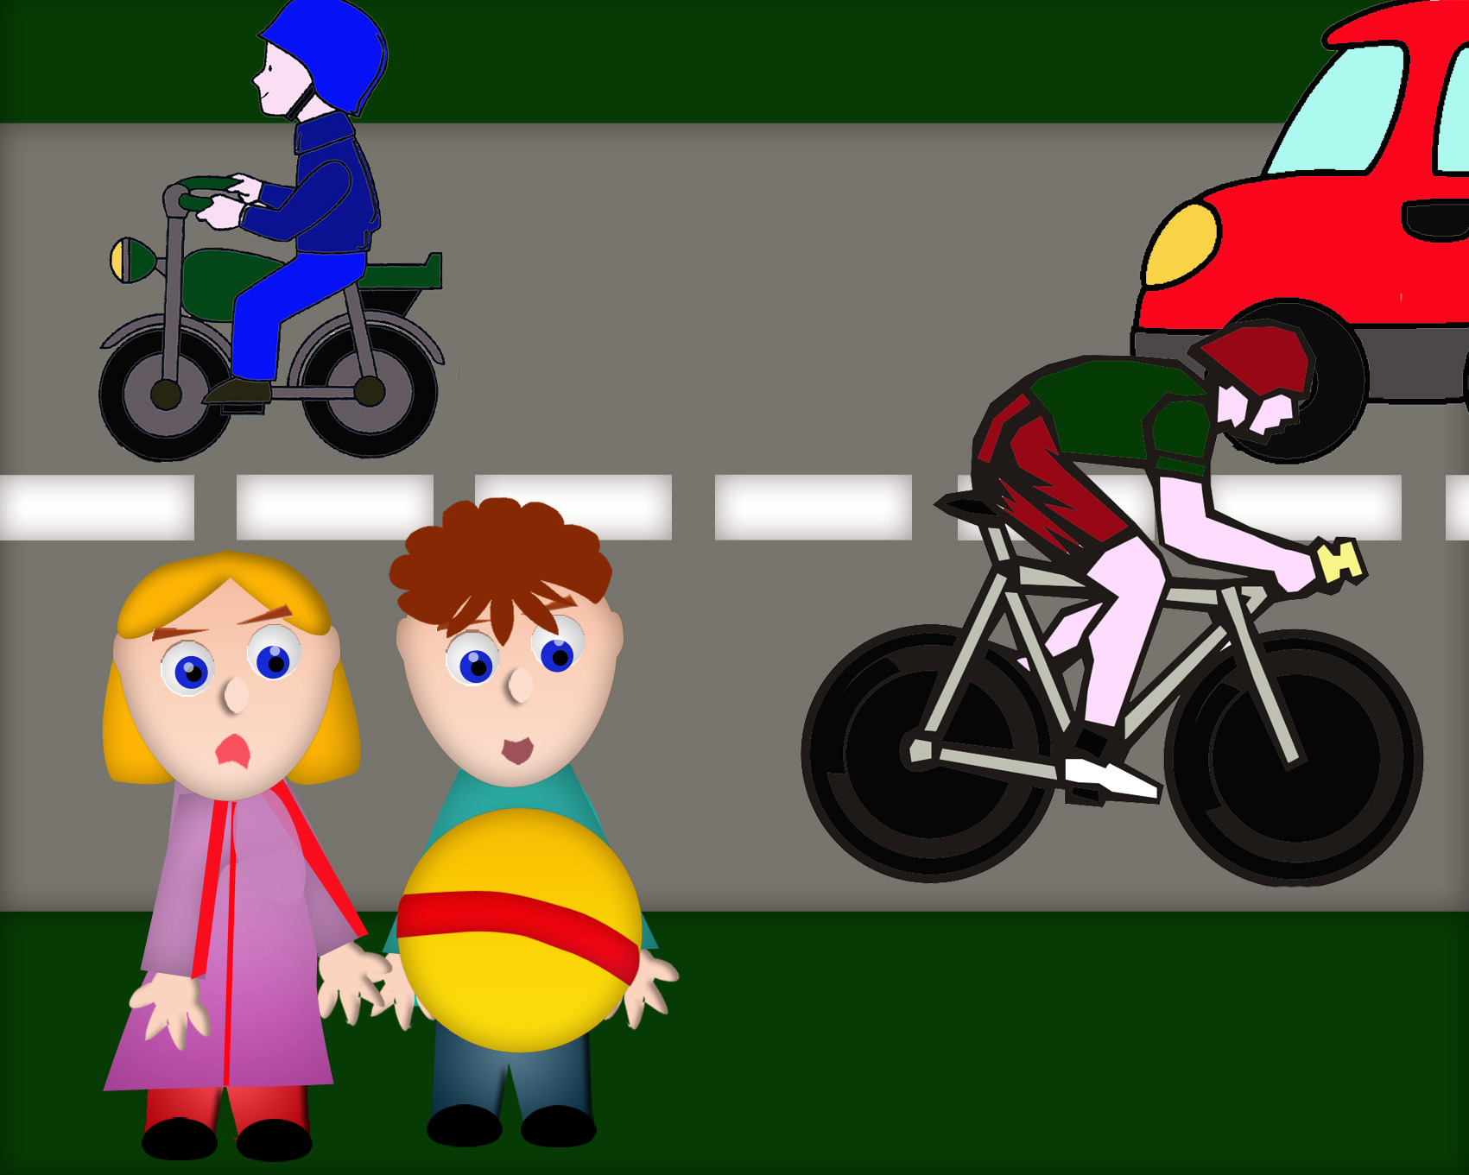
Не ходите, дети
На шоссе играть!

Slide 9
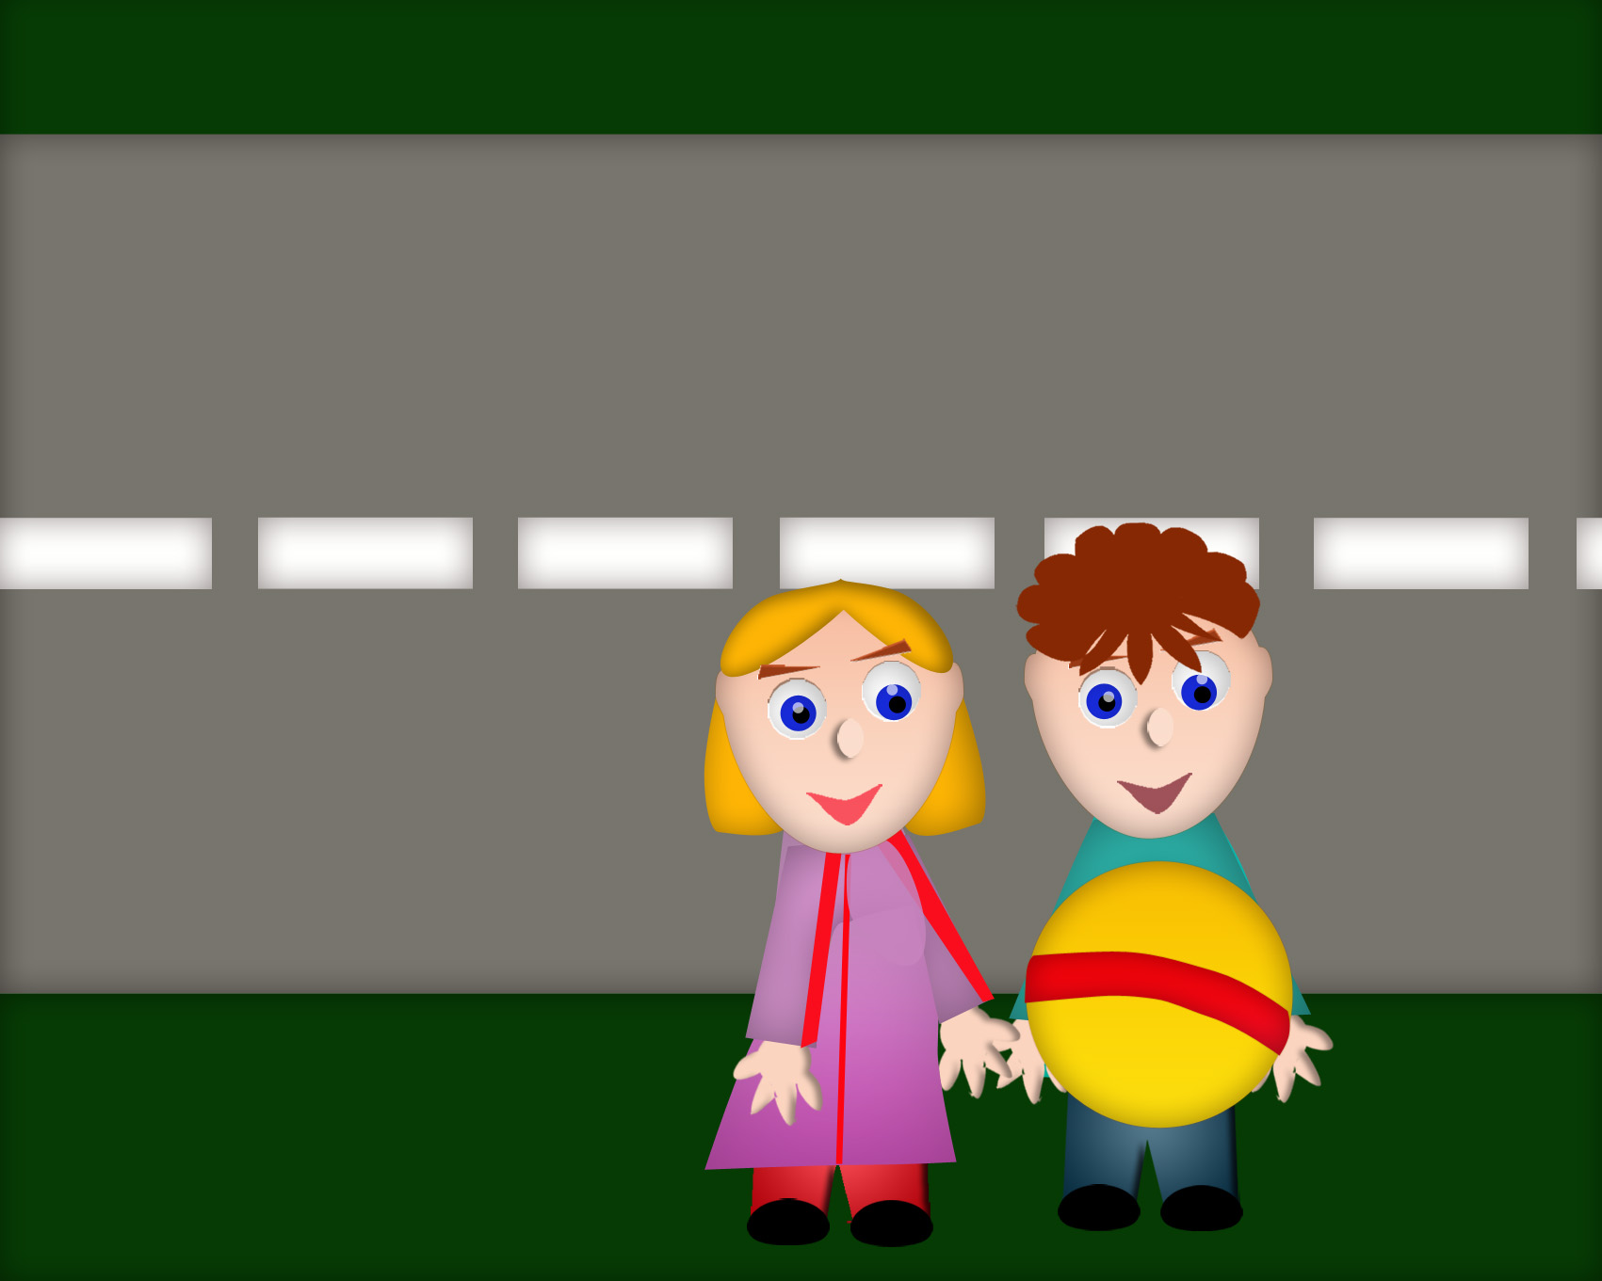
И всё-таки придется вам
Переходить дорогу.
Давайте правила учить
Хотя бы понемногу!

Slide 10
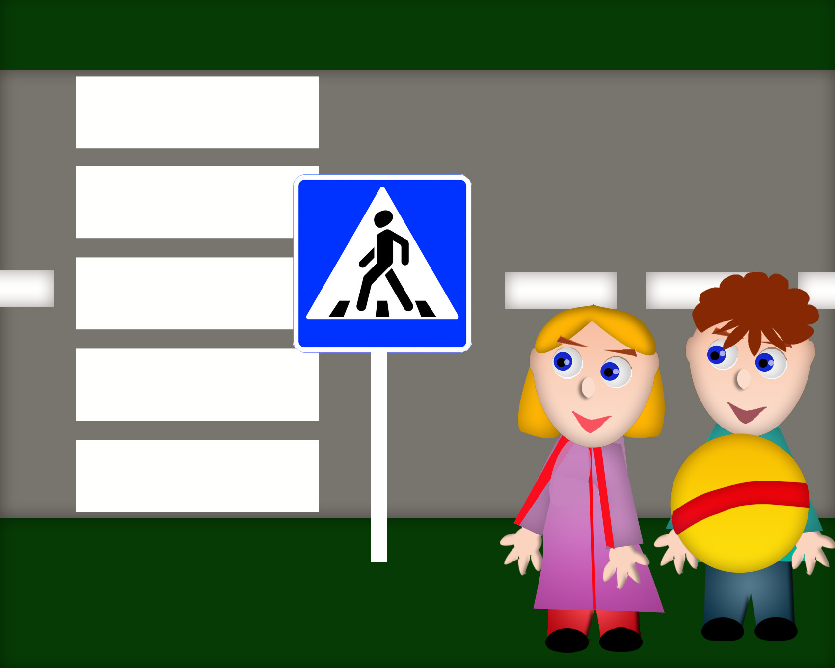
Чтоб дорогу перейти,
Надо «зебру» вам найти.
«Зебра» – это переход.
Знак такой к ней приведет.

Slide 11
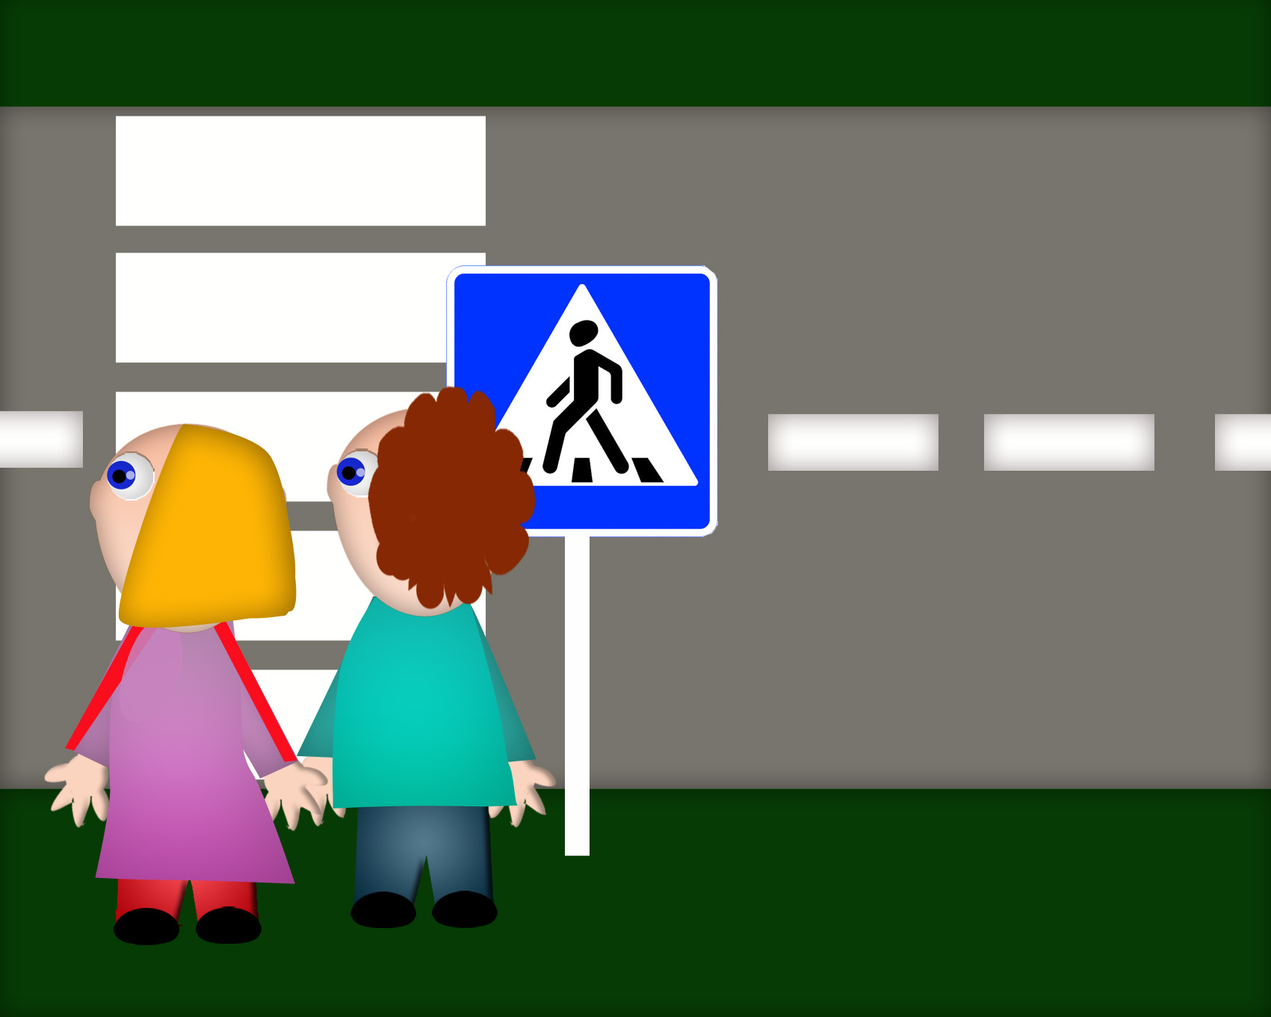
Прежде чем вперед идти,
Ты налево посмотри…

Slide 12
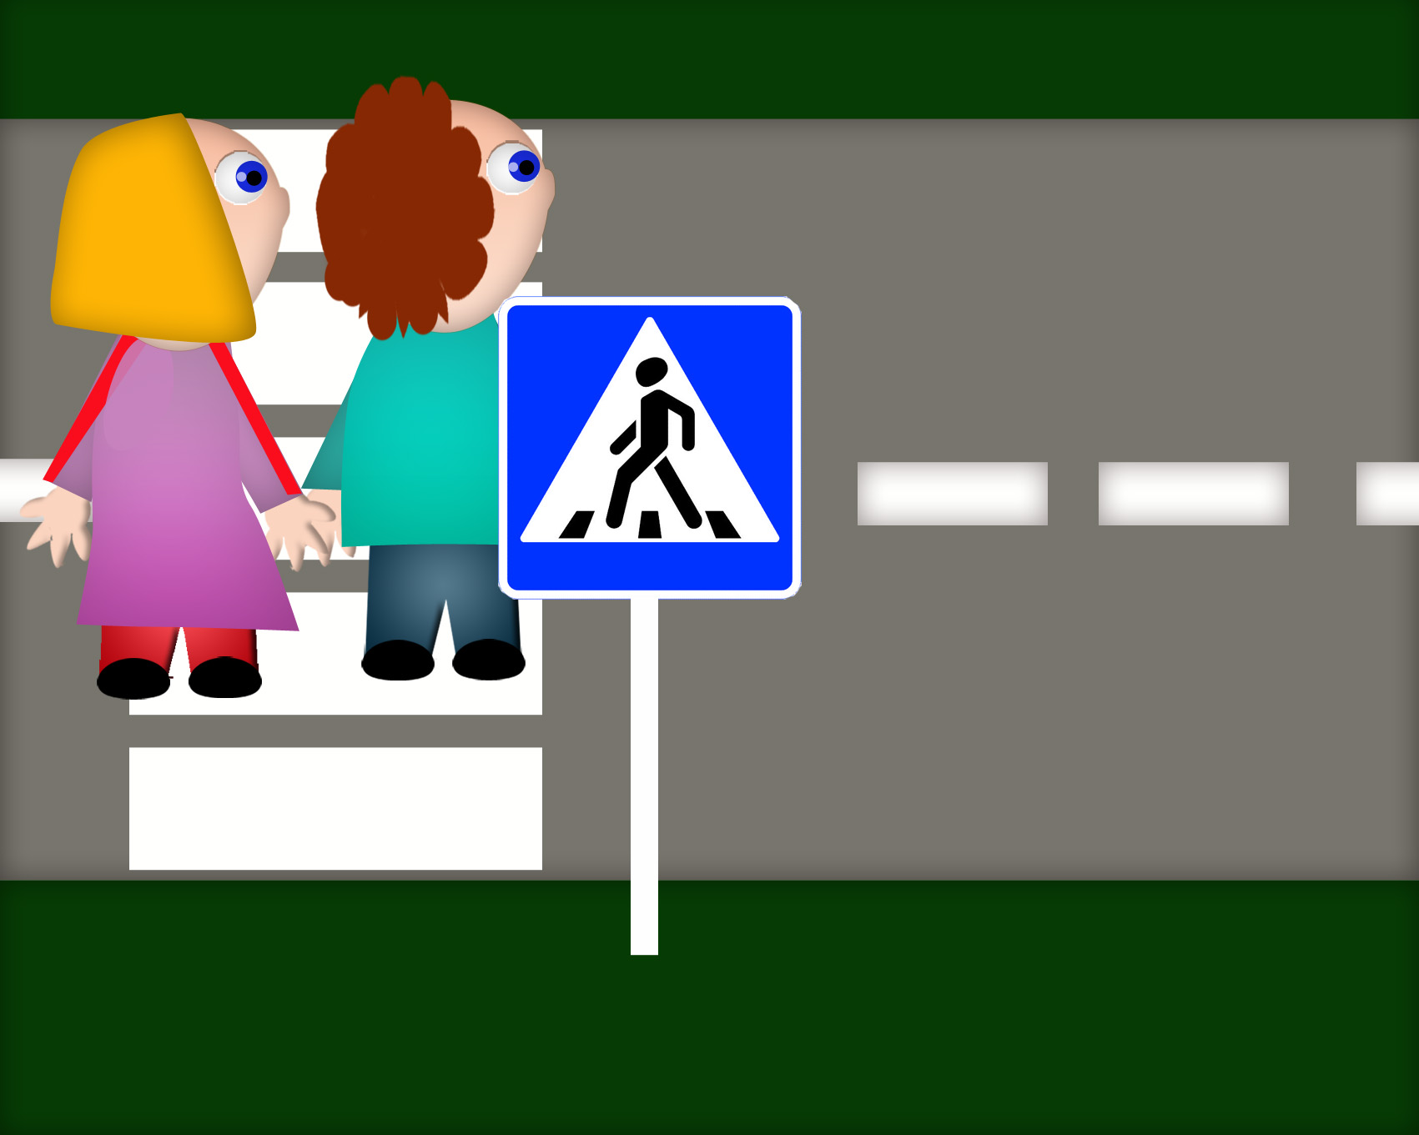
А потом взгляни направо!

Slide 13
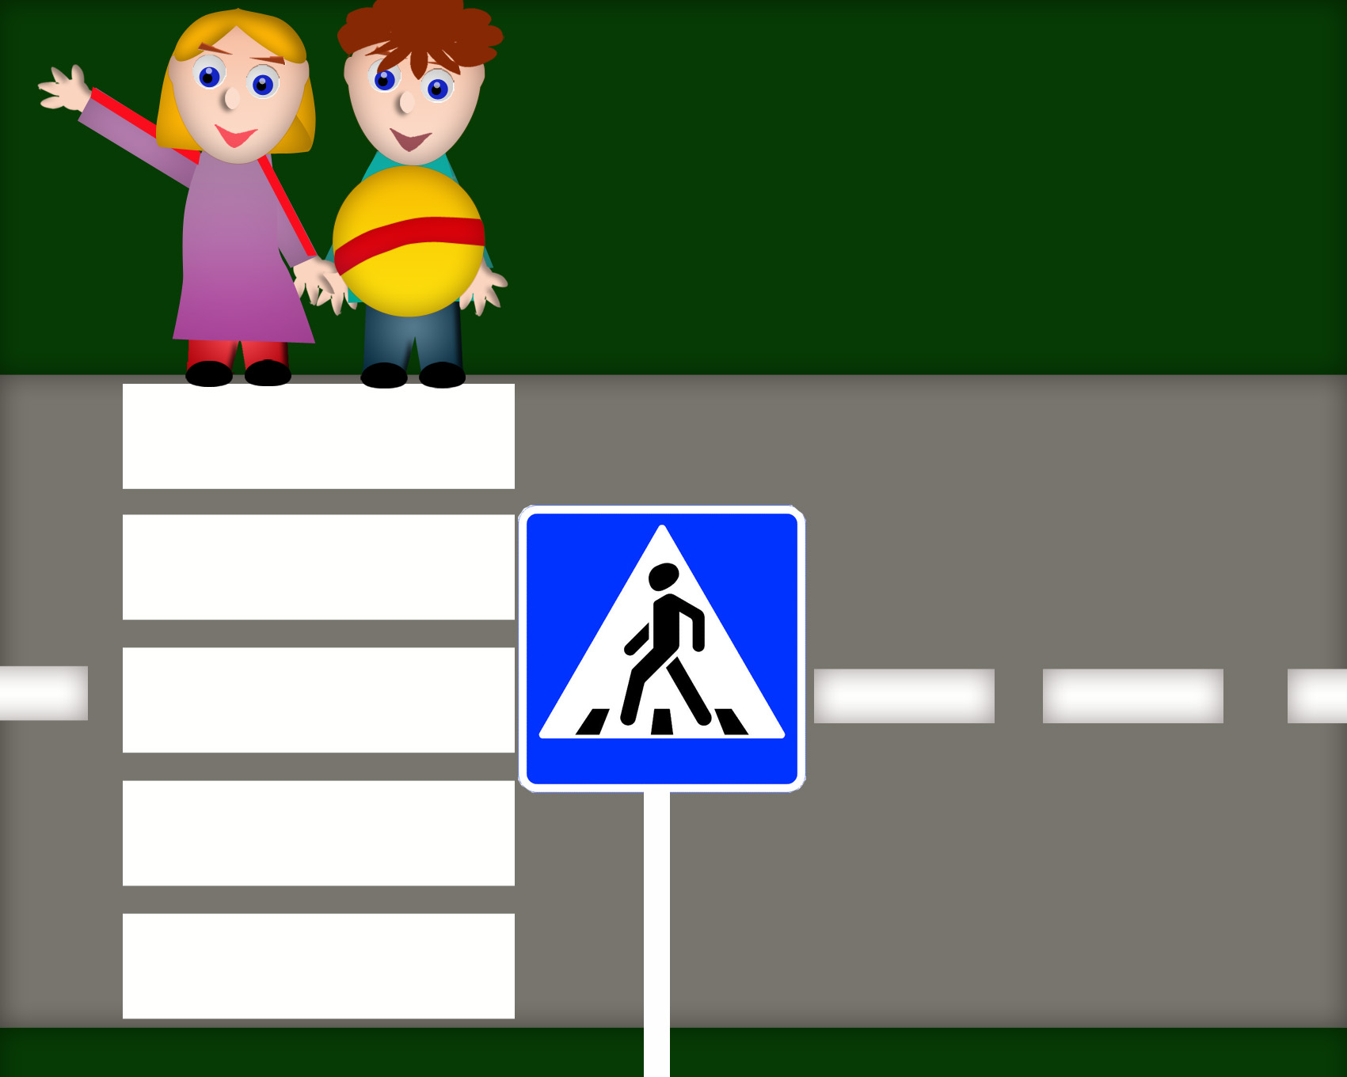
Перешел дорогу?
БРАВО!!!

Slide 14
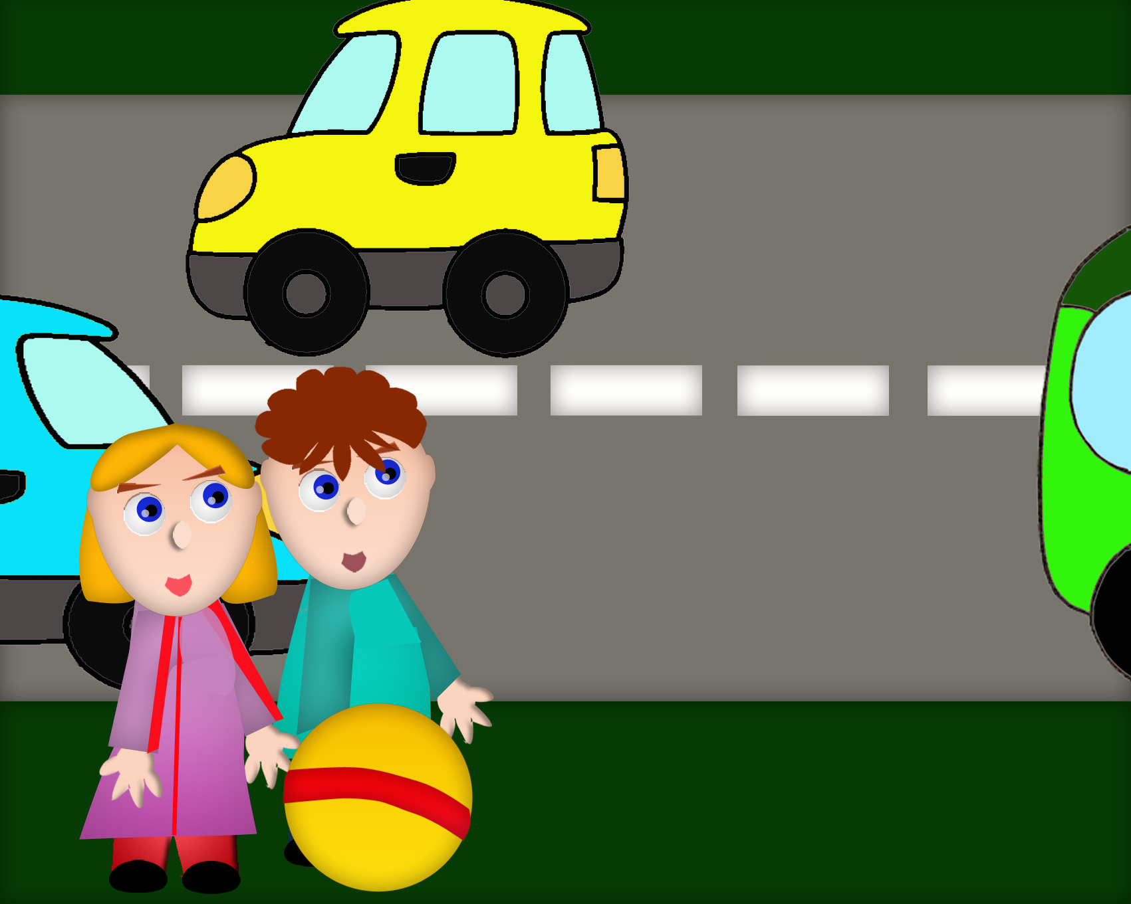
Дети, будьте внимательны
при встрече с
транспортными средствами!

Slide 15
Автор текста и художник – Баранова Юлия,
обучающаяся творческого объединения
«Flash-анимация»
МОУДОД ЦДЮТТ, г. Рыбинск
Список использованных источников:
http://moi-raskraski.ru/raskraski-dlya-malenkikh
http://www.smartytoys.ru/igrushka_3490
http://www.tvoyrebenok.ru/pictures_sport.shtml

